Slide 1
AGP系統介紹
– 成衣發貨管理
- 裝箱計劃
裝箱計劃
發貨單開立
LC剩餘額度查詢
遠資 – 陳芳瑜 Sharon
2015-11-05
Notes:
以下介紹訂單處理中訂單開立及修改頁面操作

Slide 2
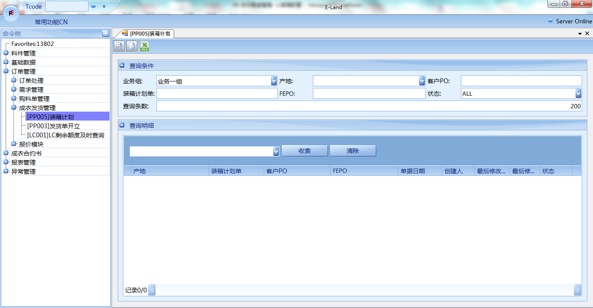
裝箱計劃
進入訂單管理→ 進入成衣發貨管理→ [PP005]裝箱計劃

Slide 3
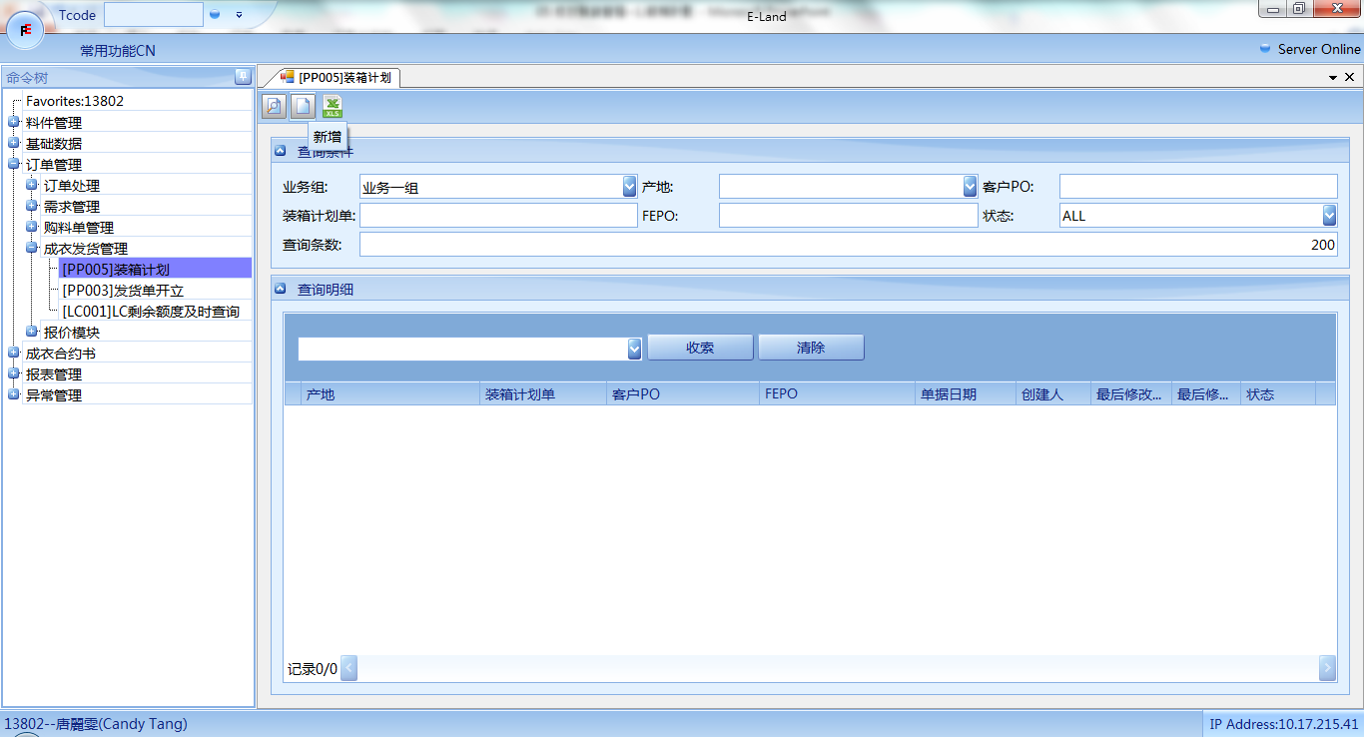
新增裝箱計劃
點選 新增裝箱計劃

Slide 4
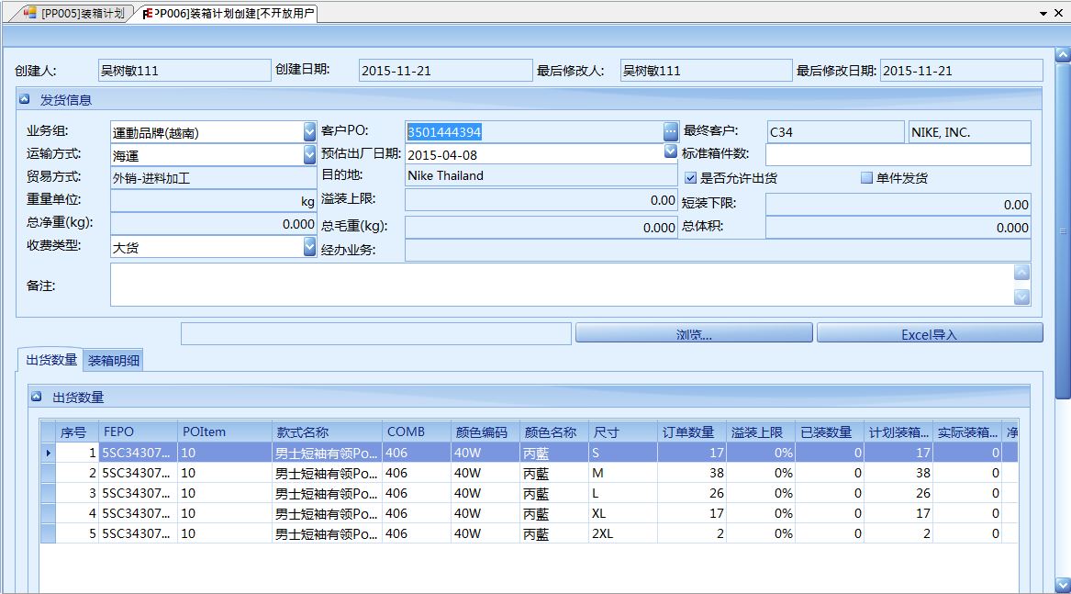
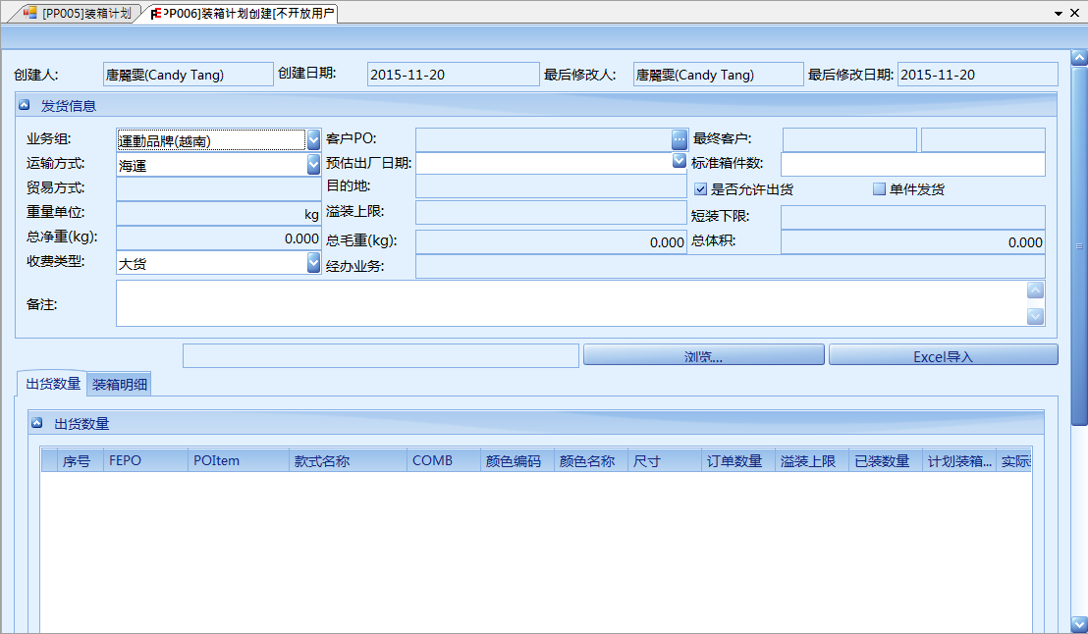
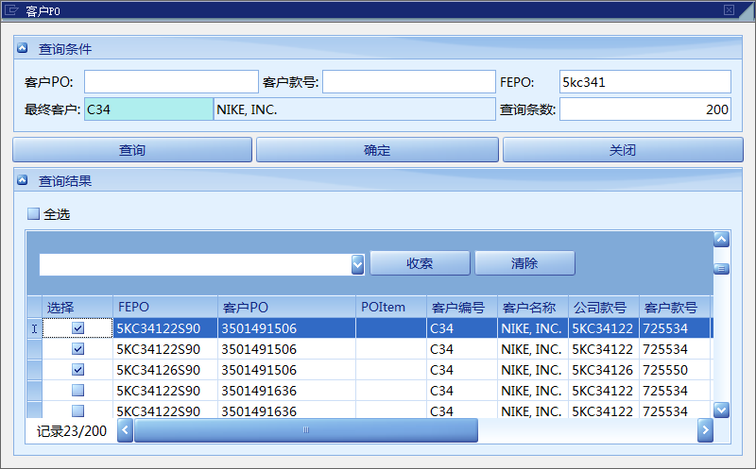
發貨信息
發貨信息
業務組：選擇業務組。
客戶PO：點選 選擇要裝箱的客戶PO(所選數據貿易方式+發票客戶+付款客戶+客戶PO必須一致) 。
最終客戶、運輸方式、預估出廠日期、貿易方式、目的地、收費類型：以上皆依所選客戶PO自動帶出。

Slide 5
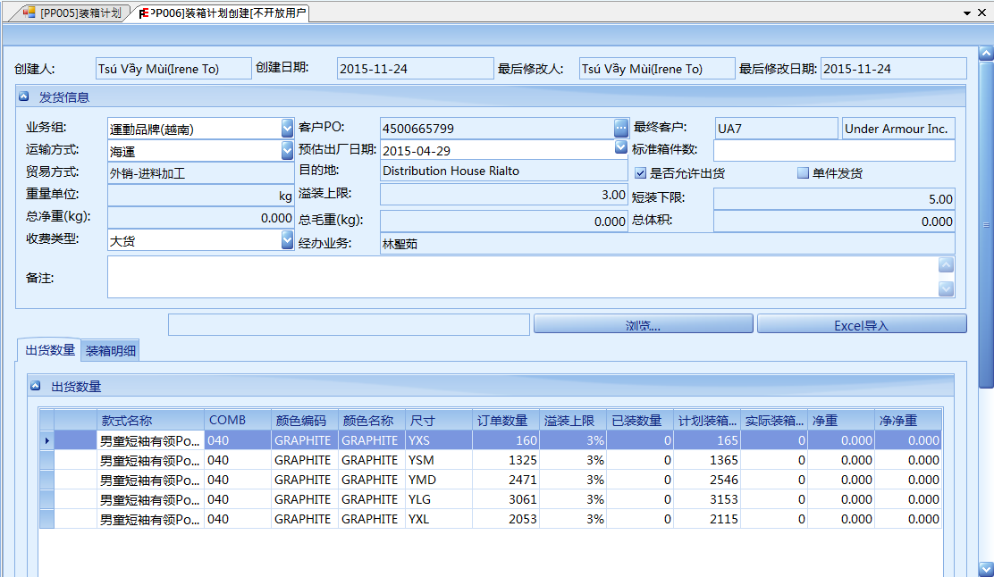
出貨數量
出貨數量
依所選客戶PO，自動帶出以下欄位：
FEPO
POItem
款式名稱
COMB
顏色編碼
顏色名稱
尺寸
訂單數量

Slide 6
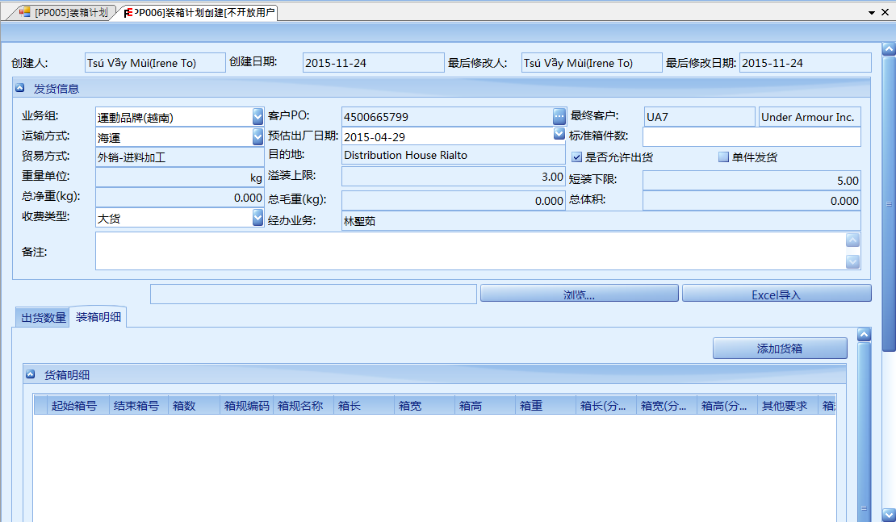
裝箱明細
裝箱明細
點選添加貨箱

Slide 7
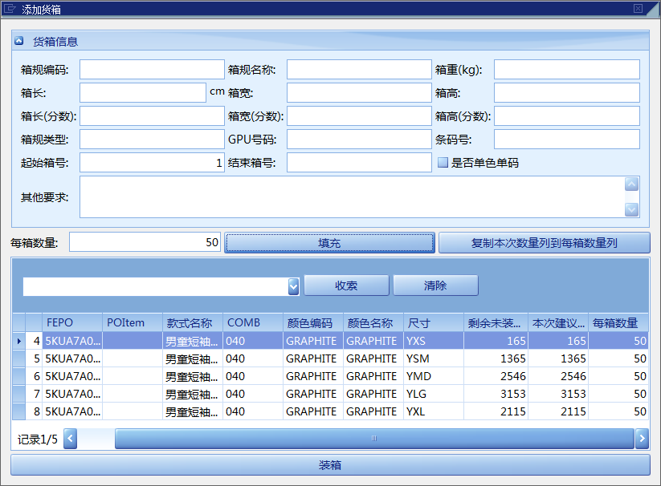
添加貨箱
貨箱信息
輸入每箱裝箱數量
是否單色單碼：勾選每箱是否裝單色單碼
Ps.
可利用填充功能裝填相同件數
點選複製本次數量列到每箱數量列可自動填入本次建議量到每箱數量中
完成後，點選裝箱

Slide 8
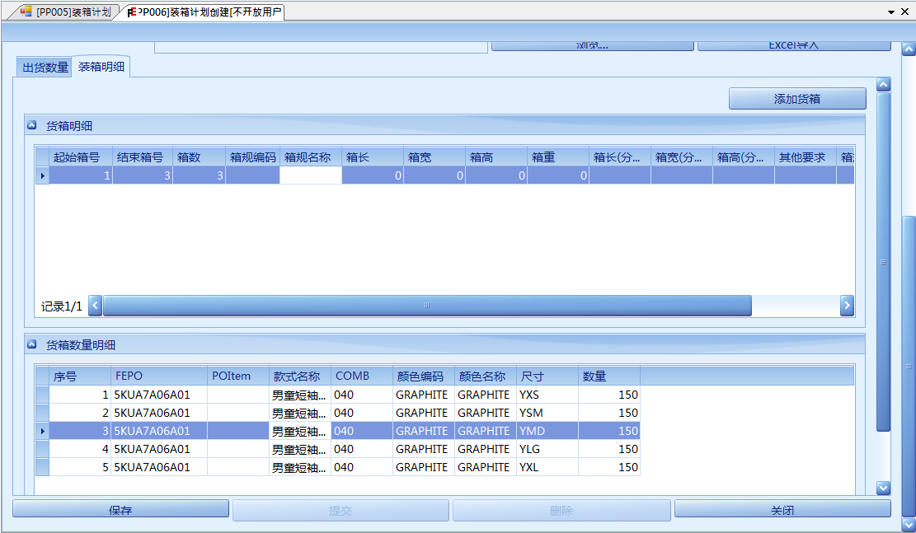
貨箱數量明細
貨箱數量明細
完成添加貨箱，系統自動顯示每箱裝箱明細於貨箱數量明細區塊
裝箱完成後，點選保存
(左圖範例說明
依上頁範例，填充每箱數量為50件
貨箱明細：起始箱號1至結束箱號3，共裝了3箱。
貨箱數量明細：此FEPO此POITEM此款式此COMB此顏色編碼此顏色名稱此尺寸，裝了3箱共150件。
)

Slide 9
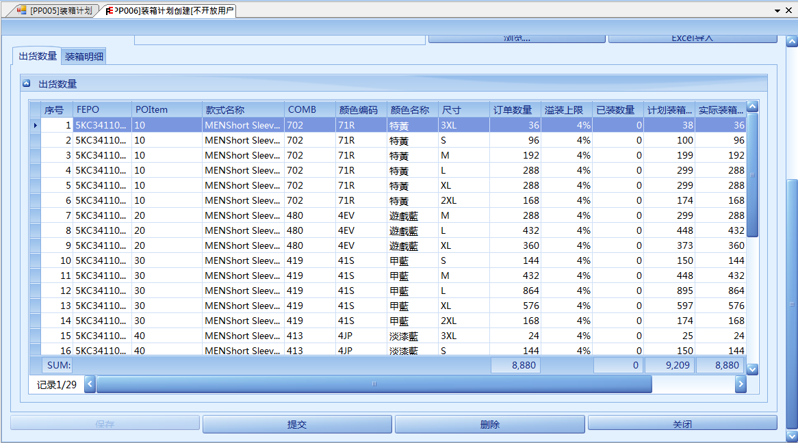
完成裝箱計劃
保存後即可點選提交
提交裝箱計劃

Slide 10
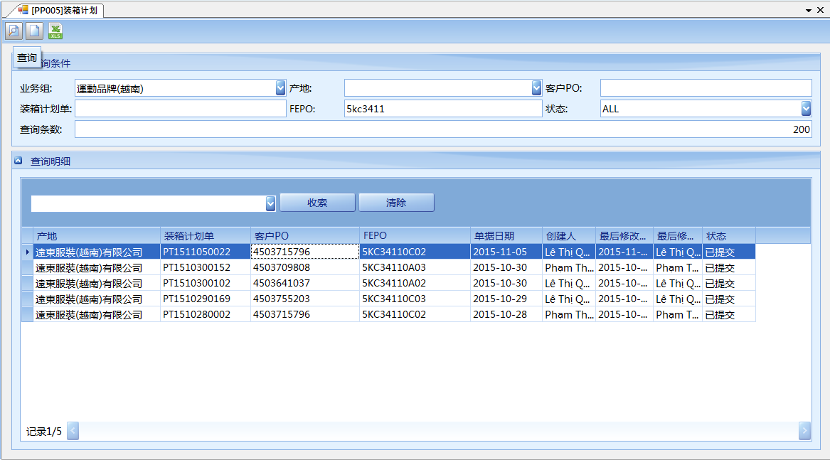
查詢裝箱計劃
依需求輸入查詢條件，點選
雙擊即可開啟

